Slide 1
Malá červená kulička
Čtenářská dílna

Slide 2
ZNÁTE POHÁDKU O ČERVENÉ KULIČCE?
A NEZNÁMÁ PÍSMENA MOHOU ČÍST DOSPĚLÁCI.

Slide 3
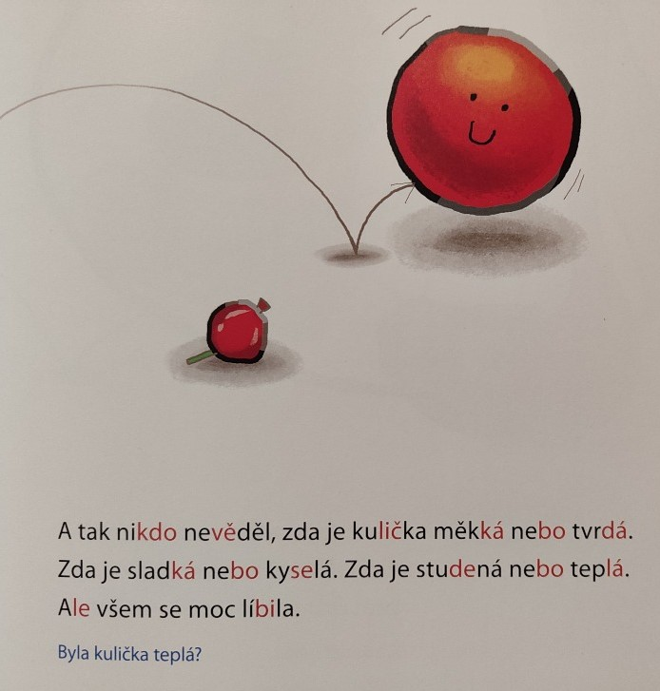

Slide 4
JAKÁ BYLA PODLE VÁS?

Slide 5
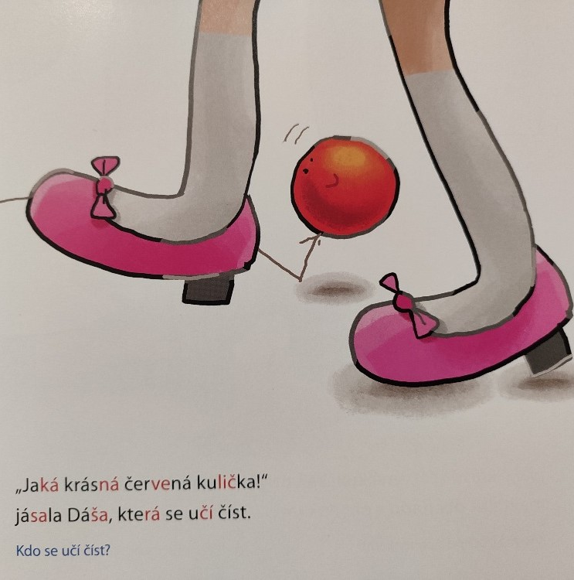

Slide 12
CO ZAVOLÁ DALŠÍ OSOBA?

Slide 15
JAKOU OSOBU JSME TU JEŠTĚ NEMĚLI?

Slide 18
JAK BY VYPADALY VAŠE NOHY? NAMALUJTE JE. A ČÍ JSOU TYTO?

Slide 24
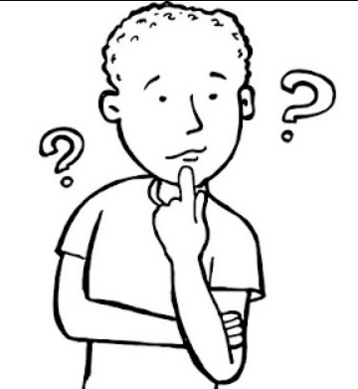
NA CO SE ZMĚNILA POTOM? MŮŽEŠ VYMYSLET DALŠÍ PŘÍBĚH.

